Slide 1
MEJORAMIENTO DEL PROCESO DE ASIGNACIÓN DE TURNOS EN EMERGENCIA CON TRIAGE DEL HOSPITAL DE ESPECIALIDADES DE LAS FUERZAS ARMADAS Nº1 MEDIANTE LA AUTOMATIZACIÓN Y EL USO DE MACHINE LEARNING
VICERRECTORADO DE INVESTIGACIÓN Y VINCULACIÓN CON LA COLECTIVIDAD
PROGRAMA DE MAESTRÍA EN GERENCIA DE SISTEMAS
PROMOCIÓN XV
DIRECTOR: SANG GUUN YOO
MAESTRANTES:
Christian Ruiz B.
Iveth Tello H.

Slide 2
JUSTIFICACIÓN E IMPORTANCIA
Automatización
MACHINE LEARNING
MEJORAS AL PROCESO DE TRIAGE

Slide 3
OBJETIVOS
GENERAL
Determinar las mejoras del Proceso de asignación de turnos en emergencia con Triage del Hospital de Especialidades de las Fuerzas Armadas Nº 1 mediante la automatización y el uso de Machine Learning
Proceso Manual de Triage
Proceso Automatizado de Triage
Modelo basado en Machine Learning
ESPECÍFICOS

Slide 4
HOSPITAL DE ESPECIALIDADES
DE LAS FF. AA. No. 1
HE1
Consulta externa
Hospitalización
Auxiliares de Diagnóstico
Emergencia
TERCER NIVEL

Slide 5
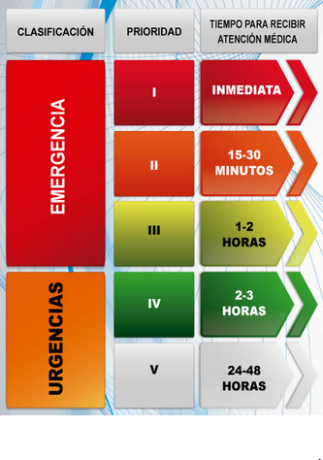
EMERGENCIA HE1
EMERGENCIA
Triage utilizado, se basan en la guía de la Asociación Canadiense de Urgencias (CAEP)
Signos vitales
Escala de dolor
Escala de coma de Glasgow

Slide 6
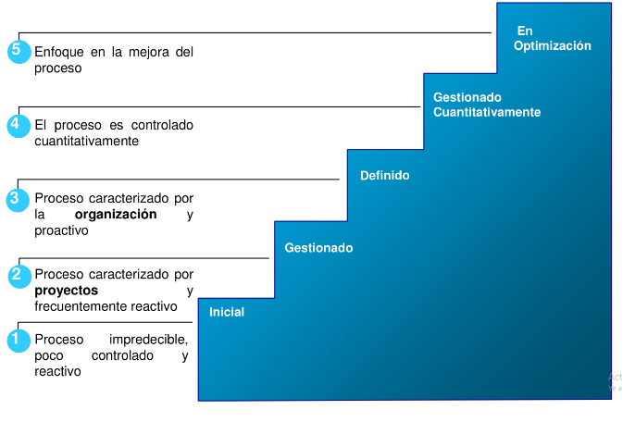
CMMI
NIVEL DE MADUREZ DE PROCESOS

Slide 7
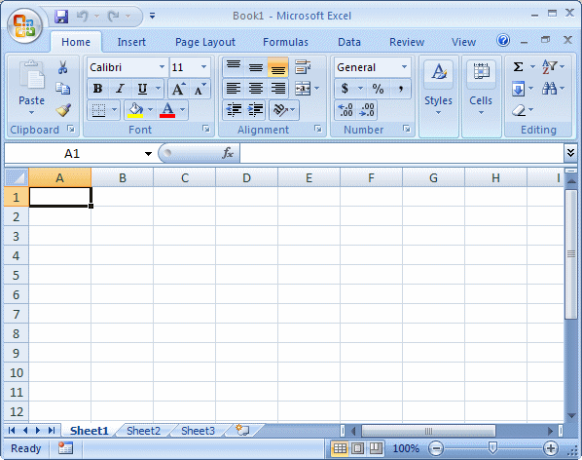
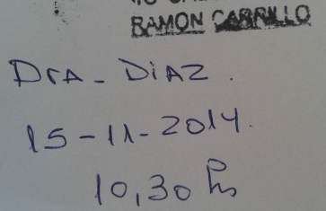
PROCESO MANUAL DE TRIAGE
ADMISIÓN
EMERGENCIA
PACIENTE
Selecciona
ESPECIALISTA
ENFERMERA
SIGNOS VITALES

Slide 8
PROCESO MANUAL DE TRIAGE
INFORMACIÓN EN HOJAS ELECTRÓNICAS AISLADAS
NO SE PODÍA LLEVAR UN SEGUIMIENTO DE LOS CASOS
PÉRDIDA DE REGISTRO MANUAL DE SIGNOS VITALES Y ESCALA DE GLASGOW
CLASIFICACIÓN EMPÍRICA
SIGNOS VITALES SIMILARES
<> CLASIFICACIÓN

Slide 9
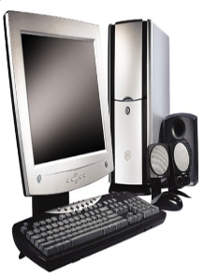
PROCESO AUTOMÁTICO DE TRIAGE
HIS
ADMISIÓN
EMERGENCIA
PACIENTE
Revisar resultado y
registrar su criterio
HIS
HIS
ESPECIALISTA
ENFERMERA
SIGNOS VITALES
Generación
Prioridad
CTAS
17%
Acierto

Slide 10
PROCESO AUTOMATIZADO DE TRIAGE
REGISTRO DE INFORMACIÓN DEL PACIENTE
REGISTRO DE SIGNOS VITALES, ESCALA DE DOLOR, ESCALA DE GLASGOW
GENERACIÓN AUTOMÁTICA DE PRIORIDAD DE ATENCIÓN ALGORITMO CTAS
REGISTRO DEL CRITERIO MÉDICO DE PRIORIDAD DE ATENCIÓN
SEGUIMIENTO DE ATENCIÓN A PACIENTES

Slide 11
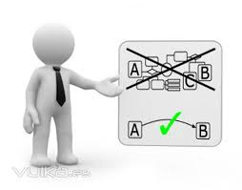
MANUAL VS. AUTOMATIZADO
MANUAL
Registro de información en hojas y pérdida de información
AUTOMATIZADO
Registro de información del paciente y signos vitales
No existía control en los turnos asignados
No se podía tener estadísticas de atención
Asignación de prioridad de atención con algoritmo automatizado del CTAS
Registro del criterio médico de prioridad de atención
Seguimiento de la información
La prioridad de atención la asigna la Enfermera

Slide 12
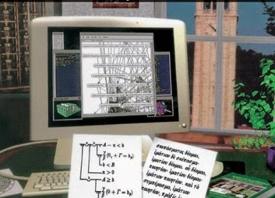
MACHINE LEARNING
RAMA DE LA
INTELIGENCIA ARTIFICIAL
TÉCNICAS O PROGRAMAS
GENERALIZAN COMPORTAMIENTOS
A PARTIR DE INFORMACIÓN
COMPUTADOR APRENDE

Slide 13
ALGORITMOS DE APRENDIZAJE
SUPERVISADO
Un conjunto de variables de entrada X y una variable de salida Y,
Se tiene un conjunto de entradas y se necesita estimar un conjunto de salidas
La aplicación de esta asignación para predecir las salidas para datos no vistos
Y1
X1,X2,..Xn
UTILIZADO EN LA INVESTIGACIÓN

Slide 14
ALGORITMOS DE APRENDIZAJE
NO SUPERVISADO
Aprende en base a patrones de entrada y no existen salidas explícitas
Semejanza con el razonamiento del cerebro humano para representar clasificaciones e imágenes
Encontrar patrones para clasificar en diferentes grupos, en función de atributos
Patrones
UTILIZADO PARA DETERMINAR CLASIFICACIONES

Slide 15
ALGORITMOS DE APRENDIZAJE
SEMISUPERVISADO
Combina los dos algoritmos anteriores para poder clasificar
Puede mejorar la exactitud del aprendizaje
Utiliza datos tanto etiquetados como no etiquetados
Ejemplo el CO-ENTRANAMIENTO.

Slide 16
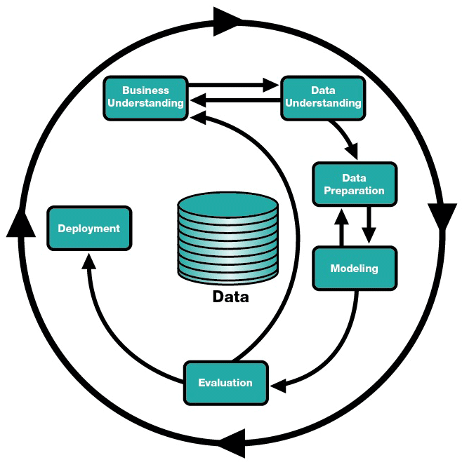
CRISP-DM
Cross Industry Standard Process for Data Mining

Slide 17
DESARROLLO DE LA MEJORA DEL PROCESO DE TRIAGE CON MACHINE LEARNING
EJECUCIÓN
PRUEBAS
Comprender el proceso de Triage
Limpiar y Transformar datos
Modelo relacional de datos
Probar modelos y Comparar resultados
Implementar modelos seleccionados con datos para aprendizaje y pruebas
Generar resultados en base al modelo
MODELADO
PREPARACIÓN
ENTENDIMIENTO
DATOS
DATOS
NEGOCIO

Slide 18
RANGO DE VARIABLES
Frecuencia Cardiaca
Edad | Rango
Recien nacido | 120-170
Lactante menor | 120-160
Lactante mayor | 110-130
Niños de 2 a 4 años | 100-120
Niños de 6 a 8 años | 100-115
Adultos | 60-80
Frecuencia Respiratoria
Edad | Pulsaciones por min.
Recién nacido | 30-80
Lactante menor | 20-40
Lactante mayor | 20-30
Niños de 2 a 4 años | 20-30
Niños de 6 a 8 años | 20-25
Adulto | 15-20

Slide 19
RANGO DE VARIABLES
Presión Arterial
Edad | PAS mmHg | PAD mmHg
Lactante | 60-90 | 30-62
2 años | 78-112 | 48-78
8 años | 85-114 | 52-85
12 años | 95-135 | 58-88
Adulto | 100-120 | 60-80
Temperatura
Edad | ºC
Recién nacido | 36,10-37,70
Lactante | 36,00-37,00
Niños de 2 a 8 años | 37,00
Adulto | 36,00-37,00

Slide 20
RANGO DE VARIABLES
Escala de coma de Glasgow
Apertura Ocular | Espontanea | 4
 | Estímulo Verbal | 3
 | Dolor | 2
 | Nula | 1
Respuesta Verbal | Orientado | 5
 | Desorientado | 4
 | Palabras inapropiadas | 3
 | Sonidos incomprensibles | 2
 | Nula | 1
Respuesta Motora | Obedece órdenes | 6
 | Localiza el dolor | 5
 | Retirada al dolor | 4
 | Reflejo flexor | 3
 | Reflejo extensor | 2
 | Nulo | 1

Slide 21
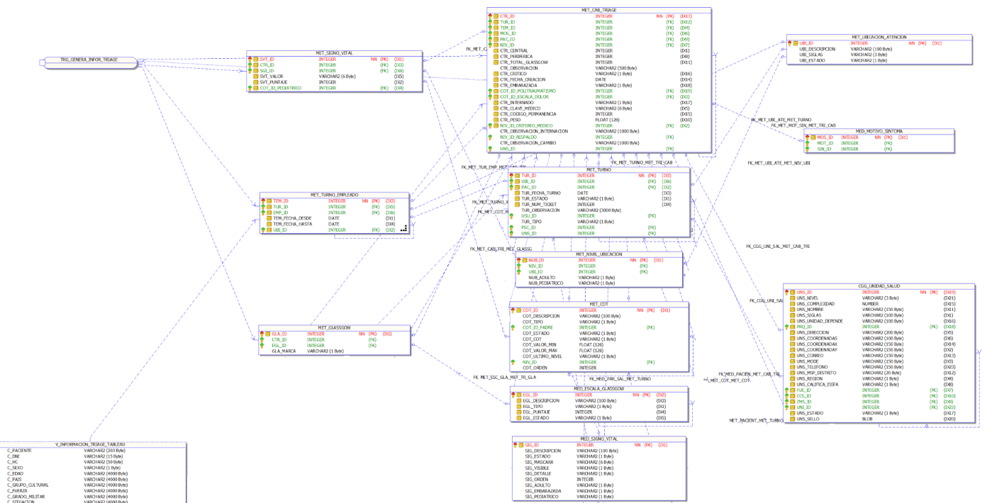
MODELO DE DATOS

Slide 22
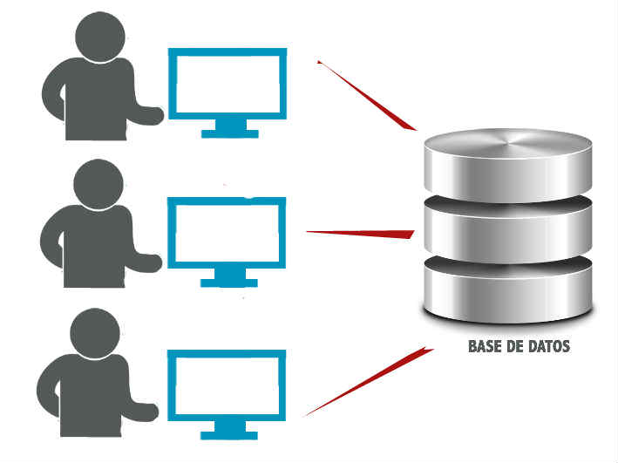
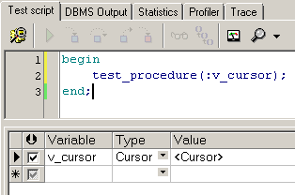
SELECCIÓN, LIMPIEZA Y TRANSFORMACIÓN DE DATOS
10%
Base de datos de pacientes atendidos desde el 2015

Slide 23
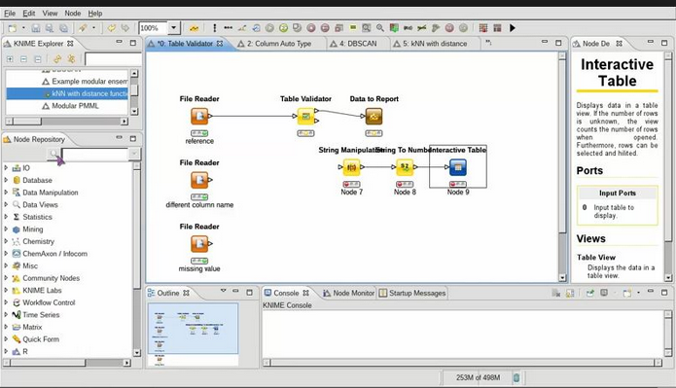
SOFTWARE PARA EXPERIMENTACIÓN

Slide 24
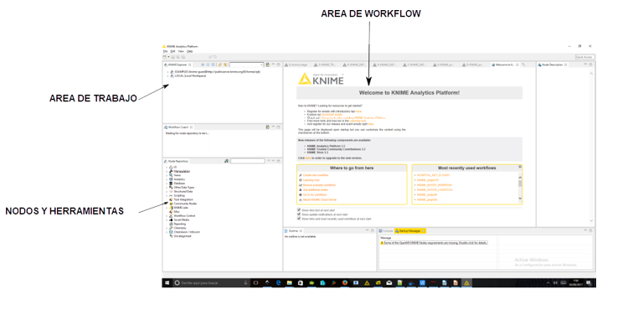
ENTORNO DE TRABAJO

Slide 25
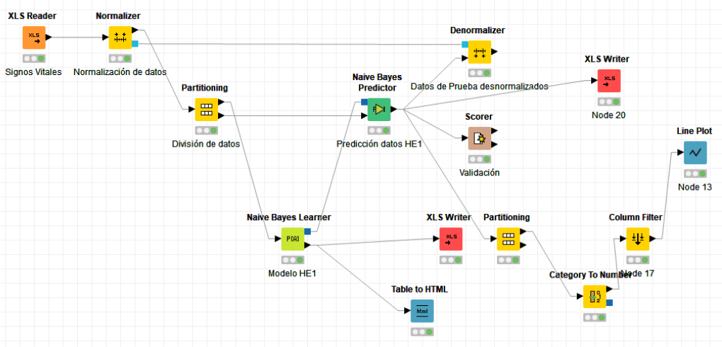
NAIVE BAYES

Slide 26
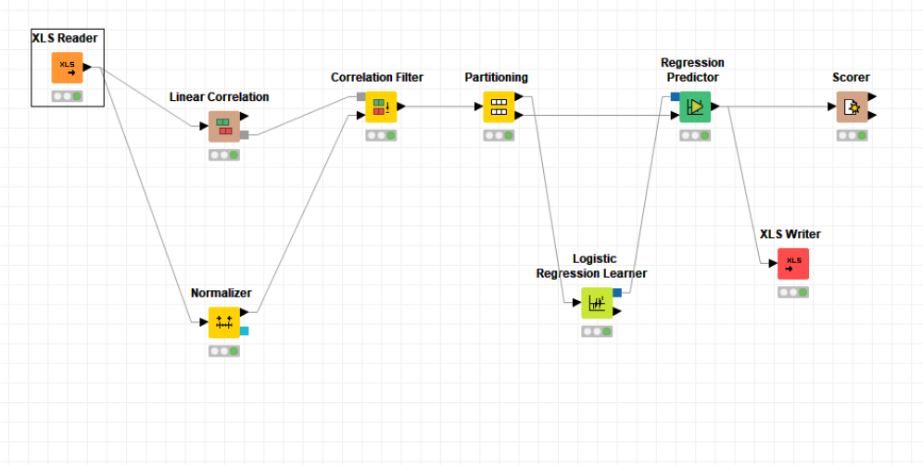
REGRESIÓN LOGÍSTICA

Slide 27
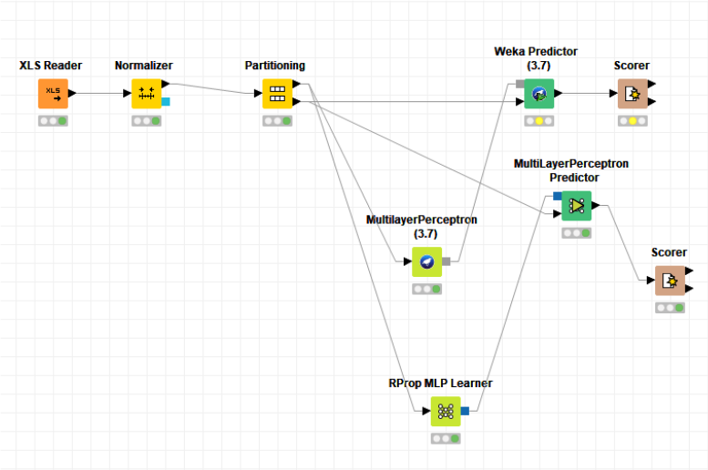
MULTILAYER PERCEPTRON

Slide 28
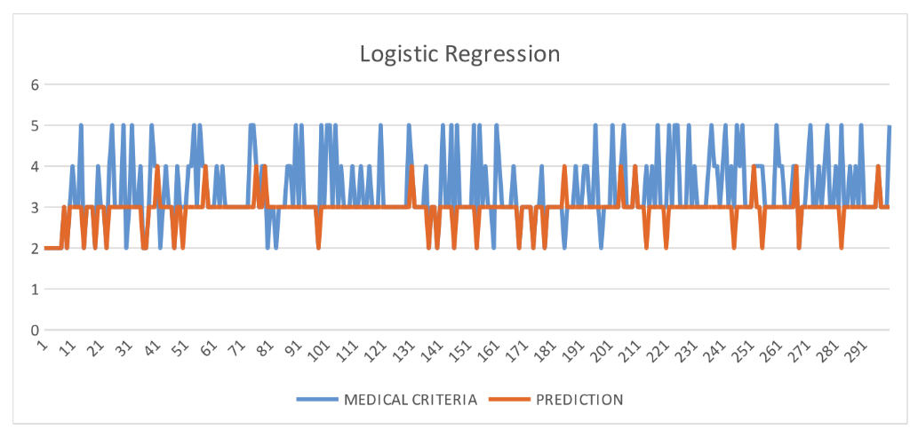
RESULTADOS REGRESIÓN LOGÍSTICA

Slide 29
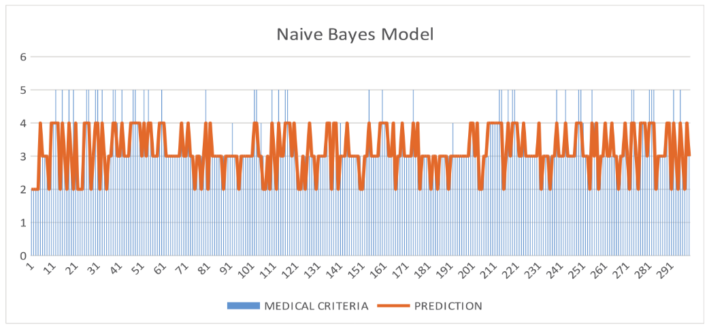
RESULTADOS NAVIE BAYES

Slide 30
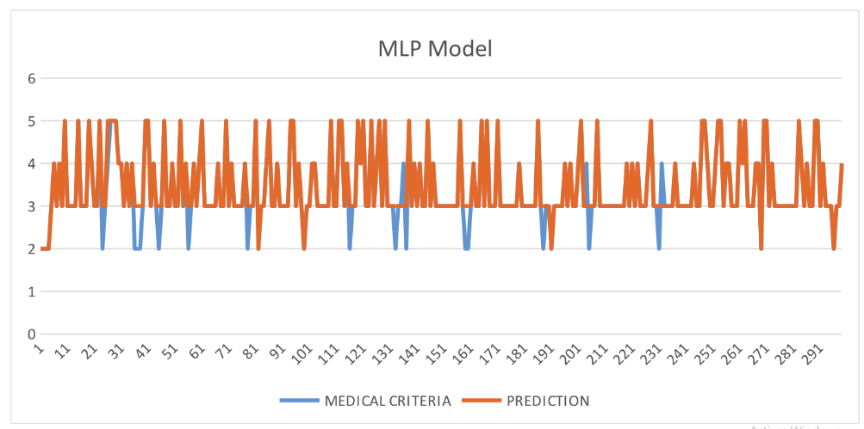
RESULTADOS MLP

Slide 31
COMPARACIÓN 3 MODELOS

Slide 32
TRIAGE CON MACHINE LEARNING
HIS
ADMISIÓN
EMERGENCIA
PACIENTE
HIS
ESPECIALISTA
HIS
ENFERMERA
Generación
Prioridad
CTAS
94,17%
Acierto
SIGNOS VITALES

Slide 33
CONCLUSIONES
Al efectuar el análisis del Proceso Manual de Triage se detectó que el proceso se encontraba en un nivel de Madurez Inicial es decir impredecible, poco controlado y reactivo.
Con la automatización al proceso de Triage se pudo obtener un mejor nivel de madurez, pues las actividades ya se encuentran organizadas y se puede efectuar un seguimiento.
3. El modelo algorítmico automatizado para generar la prioridad de atención tiene una tasa de
17% de acierto en comparación al criterio del especialista registrado en el sistema.
El uso de Machine Learning con algoritmos supervisados como Naive Bayes, Regresión
Logística y Multilayer Perceptron, mejoró la tasa de aciertos hasta un 94.17%.
5. Con el uso de técnicas de Machine Learning se puede automatizar no solo actividades
manuales sino también decisiones o criterios humanos.

